Slide 1


PEMOGRAMAN
WEB ENTERPRISE
08
Modul ke:
Pengenalan Framework
Fakultas
Hariesa B.P, ST, MM
FASILKOM
Program Studi
Sistem Informasi

Slide 2

Module Overview
Definisi
Stuktur Framework

Slide 3
Kebutuhan Framework
Framework adalah sebuah struktur konseptual dasar yang digunakna untuk memecahkan sebuah permasalahan atau isu-isu kompleks.
Memudahkan programmer dalam membangun sebuah aplikasi, dengan menggunakan standar-standar yang sudah disediakan.
keuntungan menggunakan framework :
  Menghemat Waktu Pengembangan
  Reuse of code
  Bantuan Komunitas
  Kumpulan Best Practice
  Penyeragaman bentuk pemograman
"Framework bukanlah peralatan/tools tapi sebuah alat bantu"

Slide 4
Kebutuhan Framework
Standar didalam sebuah framework :
  Standar Coding
  Best Practice
  Design Patern
  Common Function
Contoh Framework PHP :
  Zend
  Symfoni
  Panada
  CI (Codeigniter)
  Laravel
  Yii

Slide 5
Codeigniter (CI)
CI merupakan web application framework yang bersifat open source digunakan untuk membangun aplikasi php dinamis.
Diperkenalkan pada tahun 2006
konsep yang digunakan CI menggunakan MVC (Model - View - Controller)
Kelebihan CI :
  Menggunakan patern MVC-> struktur kode yang dihasilkan menjadi lebih terstruktur
  Kemudahan. kemudahan dalam mempelajari, membuat library dan helper, memodifikasi serta mengintegrasikan Library dan helper

Slide 6
Overview MVC
MVC adalah sebuah teknik pemogramanan yang memisahkan bisnis logic (alur pikir/Controller), data logic (penyimpanan data/ Model) dan presentation Logic (antarmuka aplikasi/View).
Komponen MVC :
  Model : berhubungan dengan data dan interaksi ke database atau webservice (file teks, file XML maupun webservice)
  View : berhubungan dengan segala sesuatu yang akan ditampilkan ke end-user (halaman web, rss, javascript dan lain-lain). Di dalam view hanya berisi variabel-variabel yang berisi data yang siap ditampilkan. View dapat dikatakan sebagai halaman website yang dibuat dengan menggunakan HTML dan bantuan CSS atau JavaScript.
  Controller. bertindak sebagai penghubung data dan view Di dalam Controller terdapat class-class dan fungsi-fungsi yang memproses permintaan dari View ke dalam struktur data di dalam Model. Controller juga tidak boleh berisi kode untuk mengakses basis data karena tugas mengakses data telah diserahkan kepada model. Tugas controller adalah menyediakan berbagai variabel yang akan ditampilkan di view, memanggil model untuk melakukan akses ke basis data, menyediakan penanganan kesalahan/error, mengerjakan proses logika dari aplikasi serta melakukan validasi atau cek terhadap input.

Slide 7
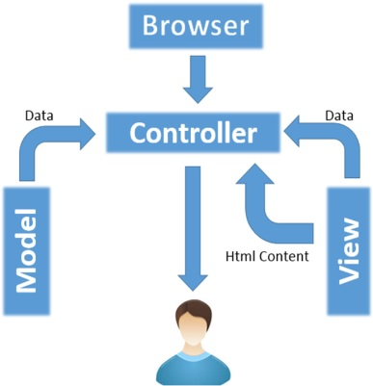
MVC Flow

Slide 8
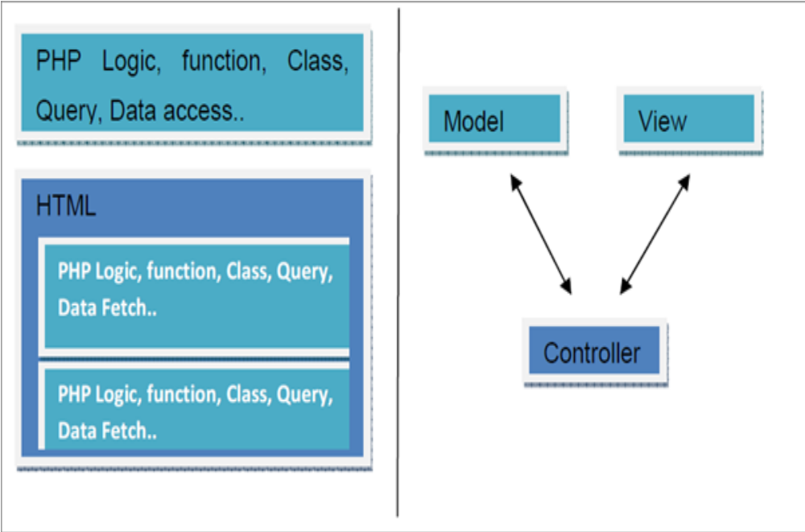

Slide 9
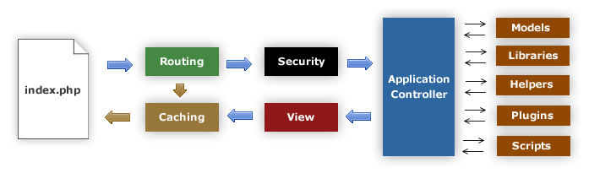
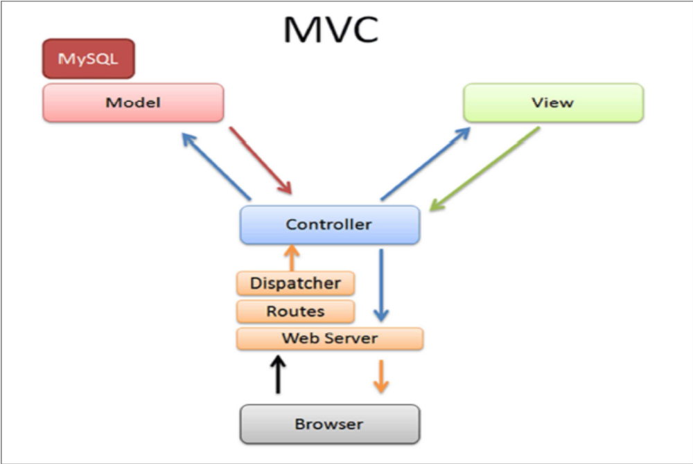

Slide 10
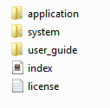
Struktur CI
Folder application :
untuk membangun aplikasi kita secara dinamis
Folder system :
berisi libraries framework yang dibutuhkan untuk membangun app.
Folder user_guide :
Berisi dokumentasi framework, untuk mempermudah pembelajaran kita. Jika sudah mahir, di delete tidak masalah.

Slide 11
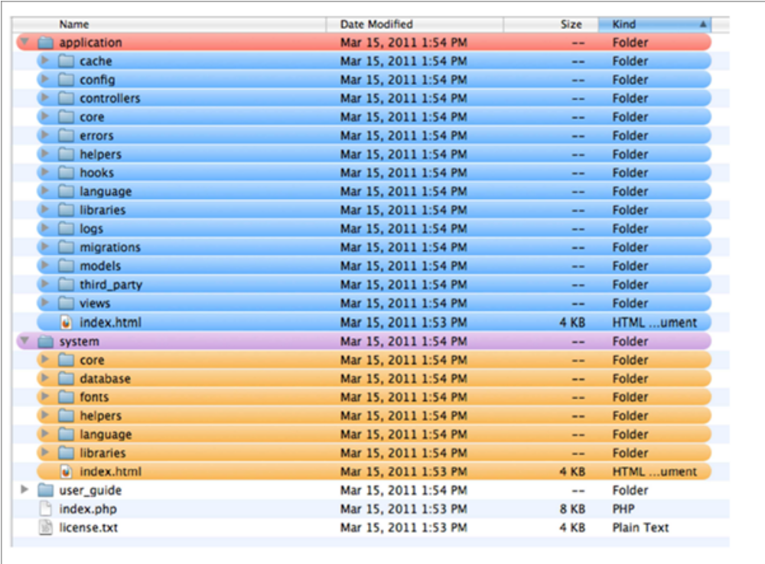
Struktur CI
Struktur CI :
  Application

Slide 12
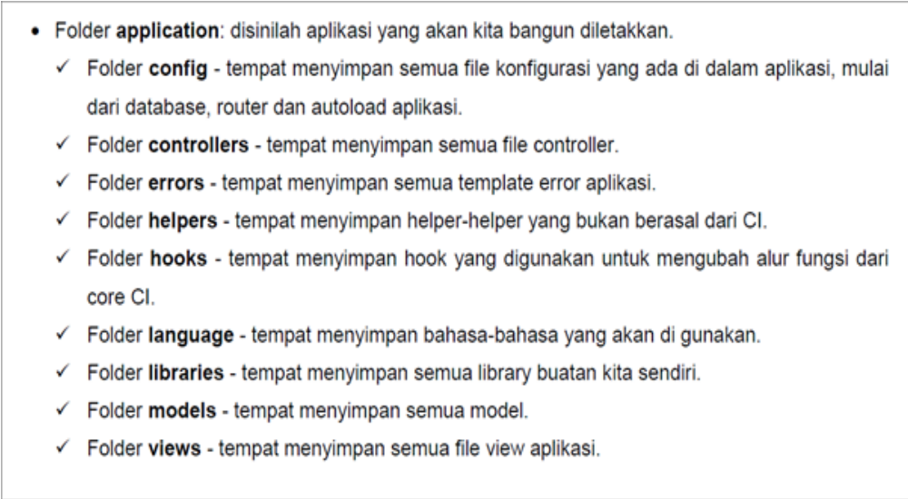

Slide 13
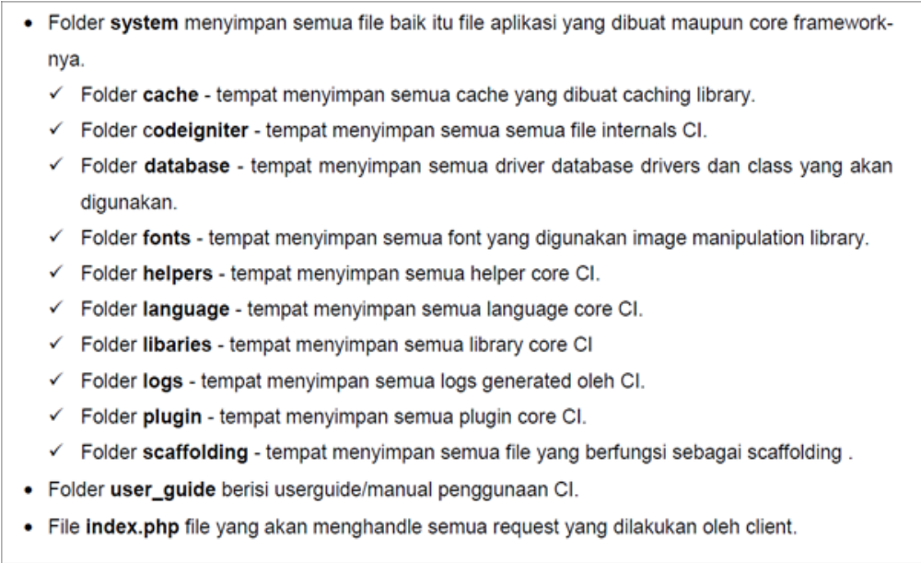

Slide 14
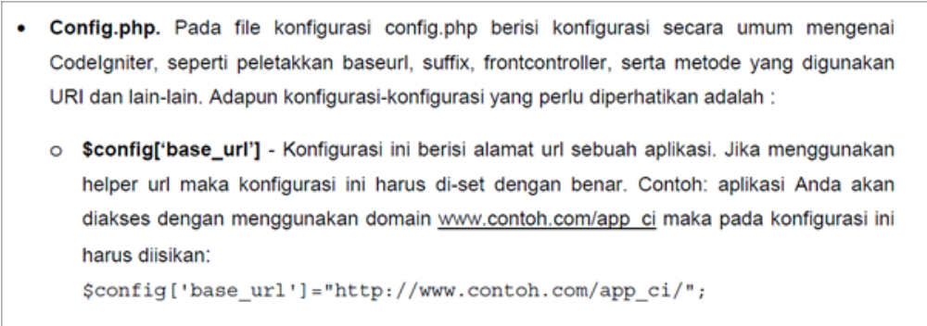

Slide 15
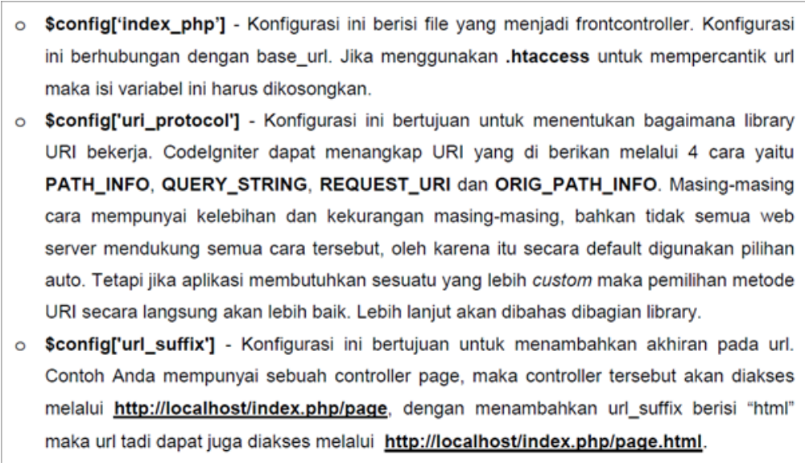

Slide 16
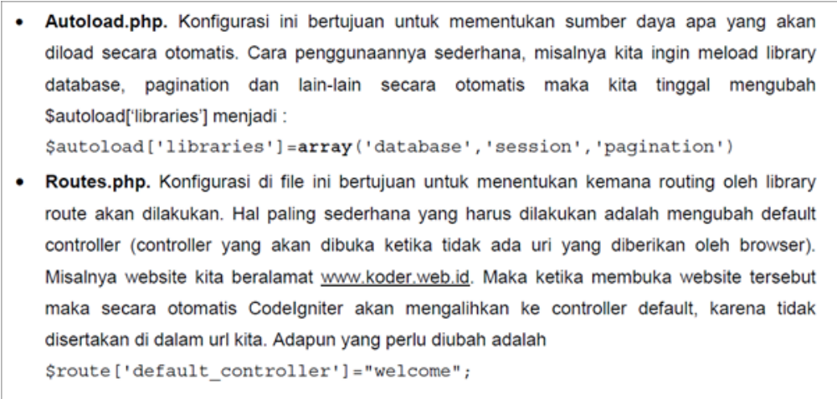

Slide 17
Manual CI
Open folder user_guide lalu cari index.html (buka dengan browser). Akan muncul dokumentasi yang cukup lengkap dan sangat mudah dipahami

Slide 18
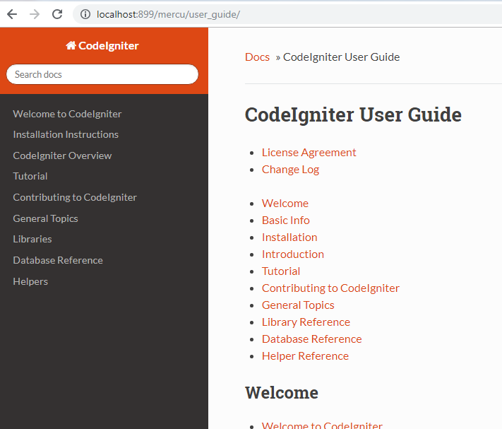

Slide 19
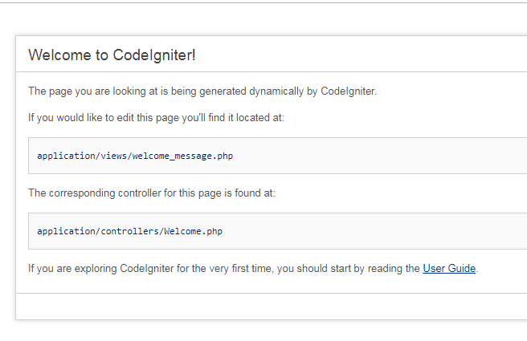
Ekstraksi CI
Ektraksi ZIP CI ke dalam folder mercu di bawah dari xamp/htdocs
  Jalankan browser dan bukan alamat web dari CI yang telah diekstrak http://localhost/mercu

Slide 20
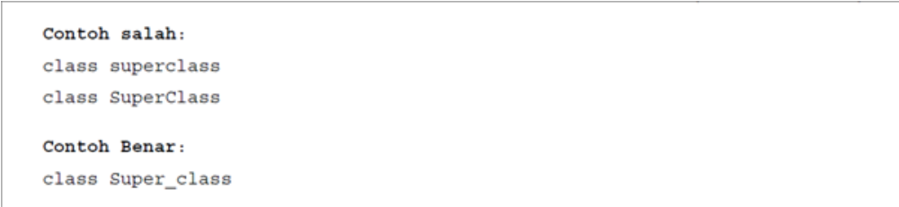
Aturan Coding
Penamaan Class dan Method (sesuai kesepakatan)
  Dimulai dengan huruf besar
  Jika terdiri dari beberapa kata sebaiknya dipisahkan dengan underscore

Slide 21
Latihan Hello World

Slide 22
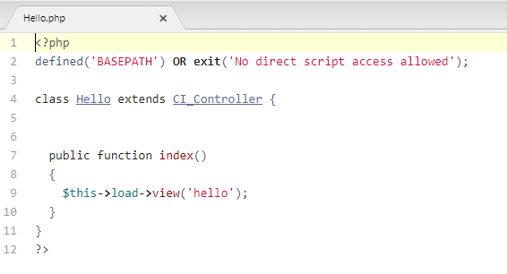
Create File in Folder Controllers
Create file Hello.php

Slide 23
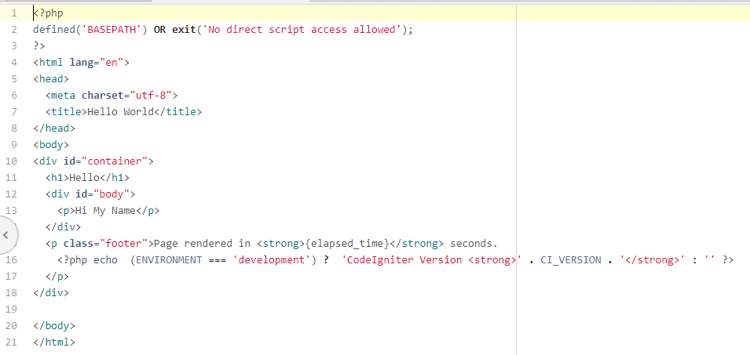
Create File in Folder Views
Create file with name hello.php

Slide 24
Run your program and don't forget to change yaour routes.php in folder config

Slide 25
Terima Kasih

